Slide 1
Jupyter notebook 이해하기
Moon Yong Joon

Slide 2
Ide 사용하기
Moon Yong Joon

Slide 3
Kernel 실행

Slide 4
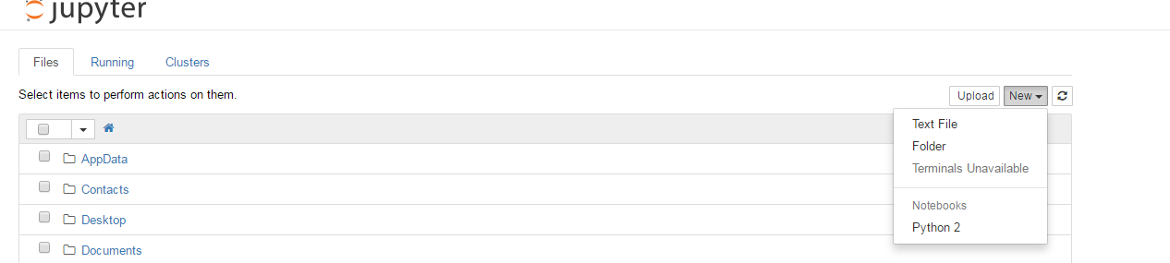
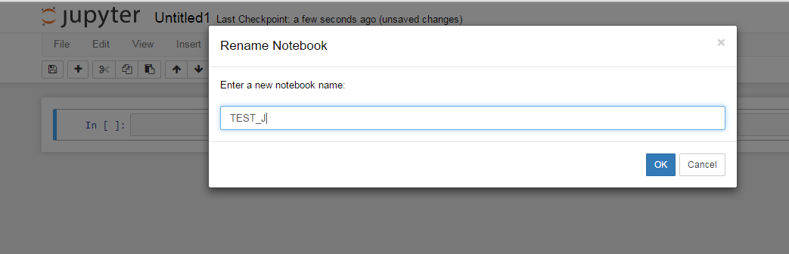
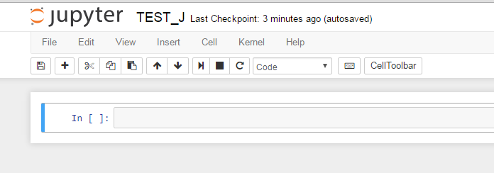
Jupyte notebook 커널 실행
jupyter notebook 커널 선택하여 실행
New를 눌러 Python2로 실행
Untitled 클릭하면 이름 변경 창이 나오고 이름 변경
파일이름 변경

Slide 5
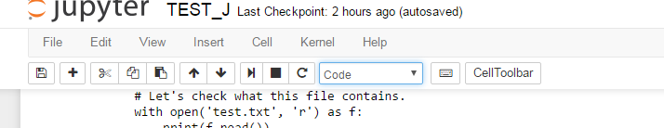
Cell type : code
Cell에 Python 코드가 입력되어 실행

Slide 6
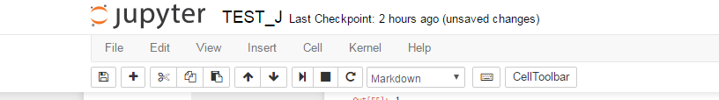
Cell type : markdown
Cell에 markdown에 대한 표기법으로 수학식이나 문서 등을 작성

Slide 7
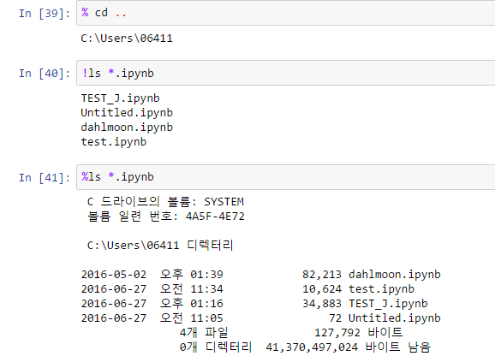
Ipynb 파일 보기
! 또는 %(매직 commad)를 이용해서 notebook 파일 보기

Slide 8
기본 기능 이해

Slide 9
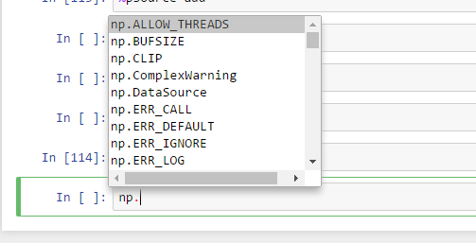
자동완성: tab
ipython 처럼 입력하고 tab 키를 누르면 내부에 있는 요소들을 보여주므로 선택해서 사용 가능

Slide 10
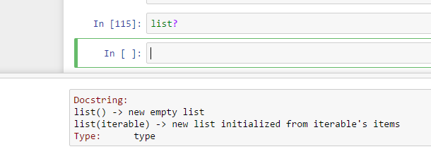
객체 정보 조회 : ?
ipython 처럼 입력한 후 ?를 붙이고 실행시키면 내부 정보가 보임

Slide 11
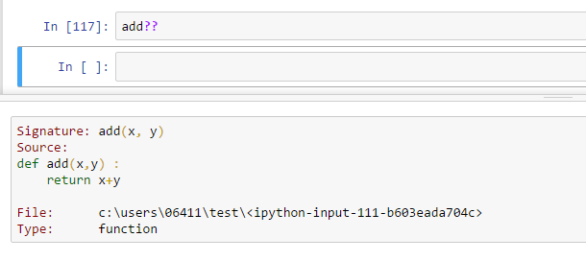
객체 정보 조회 : ??
정의된 객체에 다음에 ??를 이용하면 help 정보(소스)가 나옴

Slide 12
파이썬 표현식 처리

Slide 13
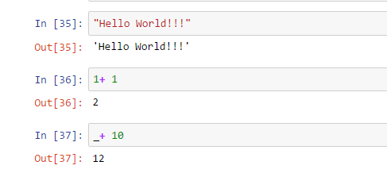
Ide 기본 사용하기
표현식을 작성해서 실행을 시키면 실행 결과를 표시 _는 앞이 출력결과를 가져와서 다음을 실행

Slide 14
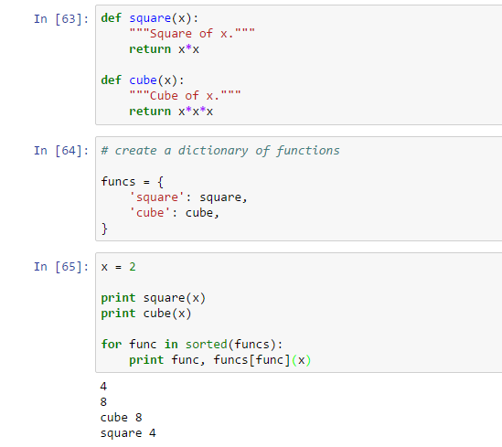
함수 작성 후 처리
함수를 정의하고 사전에 함수를 매핑해서 실행

Slide 15
파일 처리

Slide 16
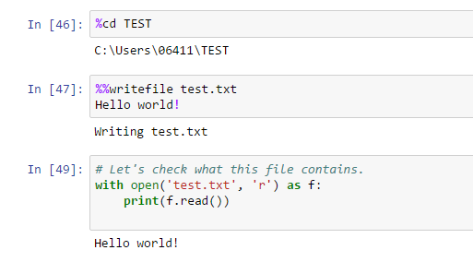
File 저장 및 처리
텍스트 파일을 생성한 후에 file을 오픈한 후에 처리하기

Slide 17
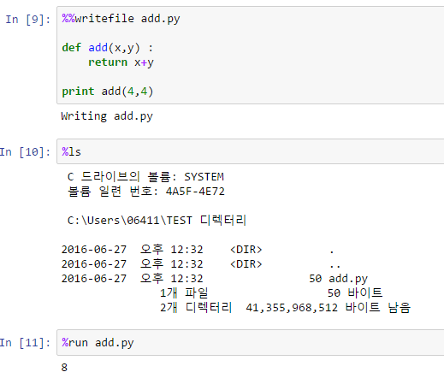
파이썬 함수(.py) 실행하기
%run(매직 commad)을 이용해서 파이썬 모듈 실행

Slide 18
Markdown cell 처리

Slide 19
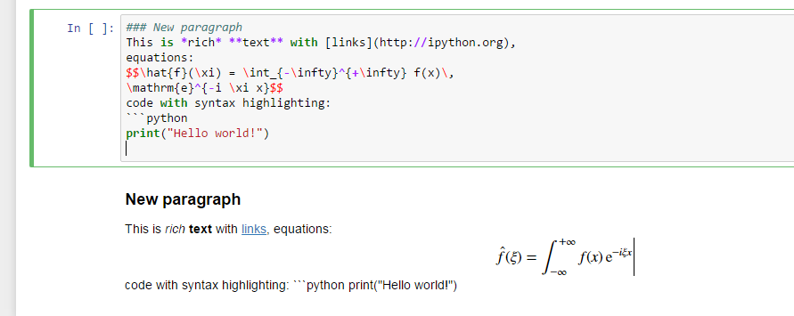
Markdown cell
마크다운 셀을 사용해서 로직이나 다양한 설명을 작성함

Slide 20
Ndarray 정의

Slide 21
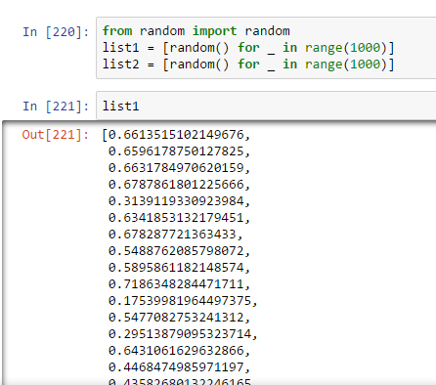
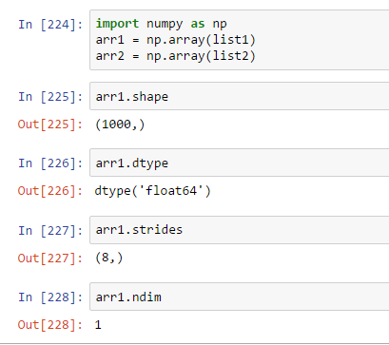
List 정의 후 ndarray로 변환
list 정의 후 ndarray로 변환되면 내부 속성으로는
shape(배열의 모양), dtype(데이터타입), strides(size),ndim(차원)로 구성

Slide 22
Ipython 모듈 사용하기
Moon Yong Joon

Slide 23
이미지 파일 처리

Slide 24
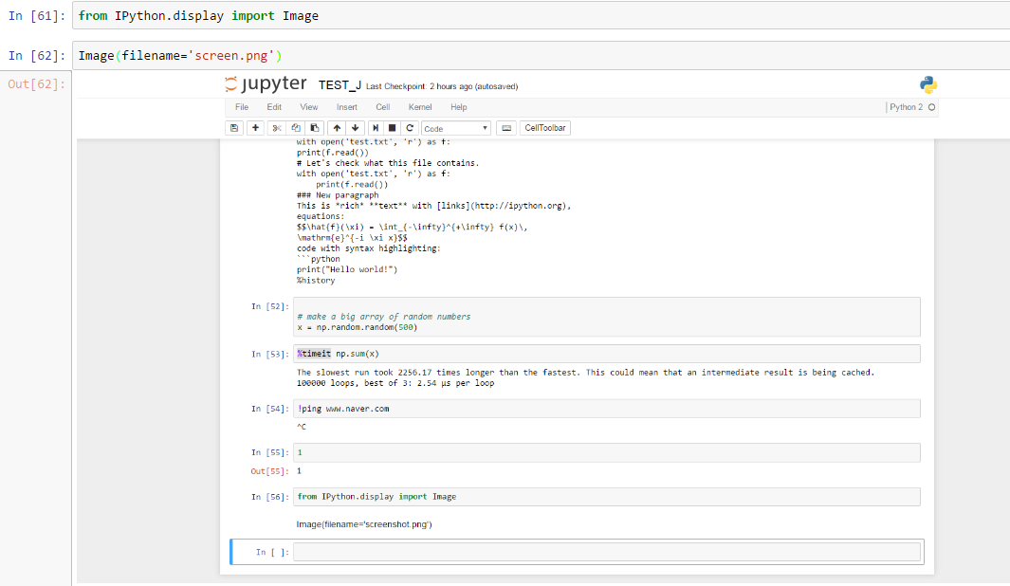
IPython 이미지 처리
Jupyter notebook 이미지를 캡처해서 저장하고 이를 불러 출력

Slide 25
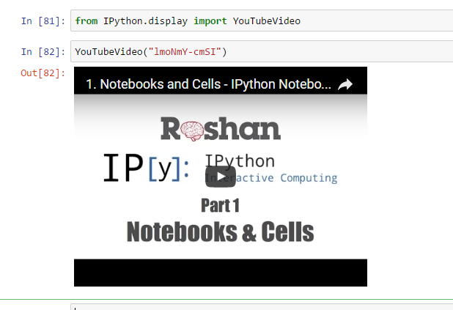
IPython 유튜브 연계
Jupyter notebook에서 유튜브 영상을 처리할 수 있음, 유튜브의 파일명만 내부에 작성하면 호출이 됨

Slide 26
Ipython 단축키

Slide 27
IPython 단축키
Jupyter notebook에서 ipython 단축키를 사용
일부는 Windows에서는 실행되지 않을 수 있음.
Ctrl+P, 위 화살표 키 | 명령어 이력을 역순으로 검색
Ctrl+N, 아래 화살표 키 | 명령어 이력을 최근 순으로 검색
Ctrl+R | readline 명령어 형식의 이력 검색
Ctrl+Shift + V | 클립보드에서 텍스트 붙여넣기
Ctrl+C | 현재 실행중인 코드 중단하기
Ctrl+A | 커서를 줄의 처음으로 이동하기
Ctrl+E | 커서를 줄의 마지막으로 이동하기
Ctrl+K | 커서가 놓인 곳부터 줄이 마지막까지 지우기
Ctrl+U | 현재 입력된 모든 텍스트 지우기
Ctrl+F | 커서의 앞으로 한글자씩 이동하기
Ctrl+B | 커서를 뒤로 한글자씩 이동하기
Ctrl+L | 화면 지우기

Slide 28
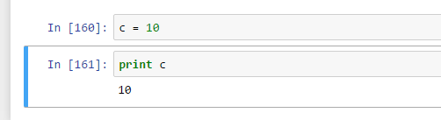
IPython 단축키:ctrl+enter
cell에 표현식을 입력하고 ctrl+ enter를치면 현재 cell이 실행되고 다음 cell이 활성화 되지 않음

Slide 29
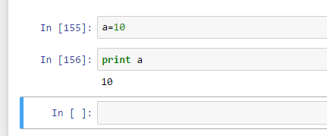
IPython 단축키:shift+enter
cell에 표현식을 입력하고 shift+ enter(Alt-Enter )를치면 다음 셀이 활성화

Slide 30
os command 사용

Slide 31
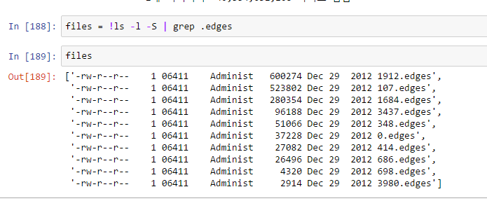
! 키워드 : ls|grep 사용
디렉토리 내부에 특정 파일을 찾아서 표시하기

Slide 32
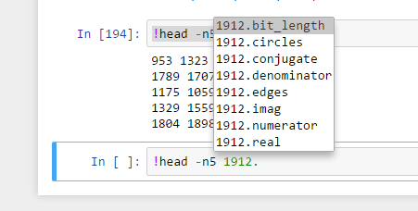
Tab 사용해서 이름 검색
파일명 등을 세부 적으로 모를 경우 tab을 이용해서 조회

Slide 33
Magic command
Moon Yong Joon

Slide 34
Magic command

Slide 35
Magic command
magic command에는 line(%)과 cell(%%)로 지정해서 처리할 수 있음
%magic command
for example, %run foo.py 는 s file foo.py를 실행
line
cell
%%magic command
for example, %%latex 는 모든 cell에 있는 latex를 번역

Slide 36
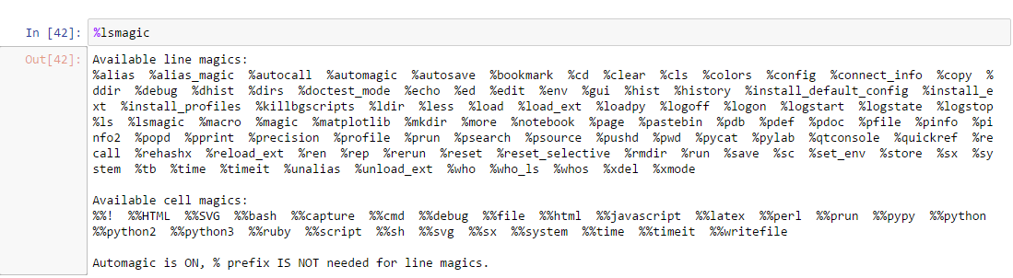
Magic command 조회
%lsmagic을 이용해서 가지고 있는 command를 전체 조회

Slide 37
주요 Magic command 1
%lsmagic 내의 주요 명령어 설명
명령어 | 설명
%pwd, %cd | 현재 위치 및 다른 디렉토리로 이동
%history | 명령어 히스토리 출력
%reset | 모든 정의된 변수 삭제
%whos | 현재 정의된 변수 표시
%pdoc, %psource | Help 기능 실행
%timeit | 평균 실행 시간을 출력
%bookmark | 디렉토리에 대한 별칭을 저장하고 쉽게 이동할 수 있게 해줌
%%writefile | 현재 디렉토리에 파일 생성
%load | 디렉토리에 있는 파일을 셀에 로딩
%run | py 프록램 파일을 실행
%matplotlib inline | matplotlib을 내부 셀에서 실행하기

Slide 38
주요 Magic command : 2
%lsmagic 내의 주요 명령어 설명
명령어 | 설명
%ls | 현재 디렉토리에 파일들을 보기
%magic | 모든 매직 함수에 대한 상세 도움말 출력
%pdb | 예외가 발생하면 자동적으로 디버거 진입.(한번 입력시 ON, 다시 입력시 OFF)
%debug | 작성된 코드에 대한 debug 처리

Slide 39
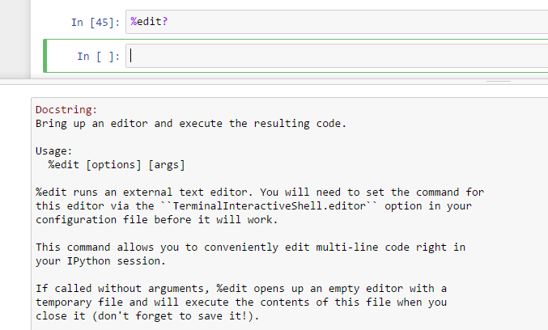
Magic command 내의 help
%magic comand 뒤에 ?를 입력하면 설명이 나옴

Slide 40
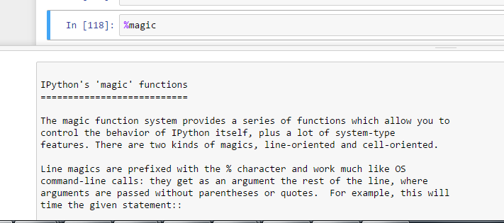
Magic command 확인하기
magic command에 대한 설명 보기

Slide 41
변수 관리

Slide 42
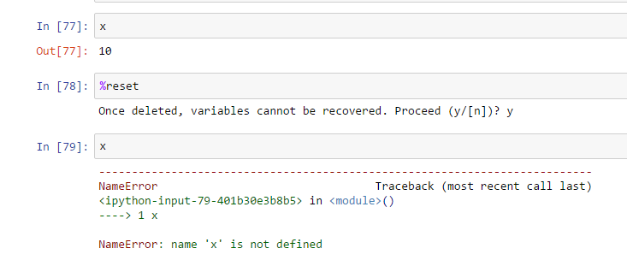
Notebook 내의 변수 삭제
%reset(매직 commad)은 현재 실행되는 notebook 내의 모든 변수를 삭제함
변수가 삭제되어 오류 메시지

Slide 43
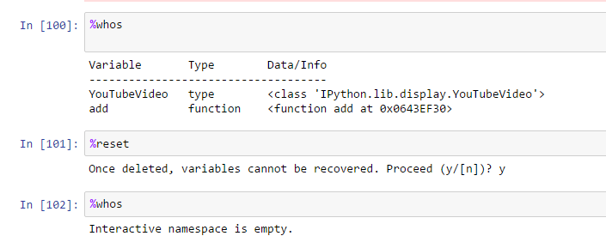
Whos: 변수들 표시
현재 실행환경 내의 Variables을 표시, similar to Matlab’s whos

Slide 44
작업 위치 정하기

Slide 45
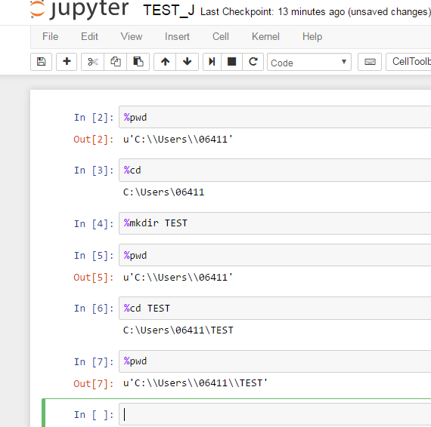
Directory 만들고 이동
%(매직 commad)를 이용해서 현재 위치 및 디렉토리 생성 및 이동

Slide 46
파일 생성 및 실행

Slide 47
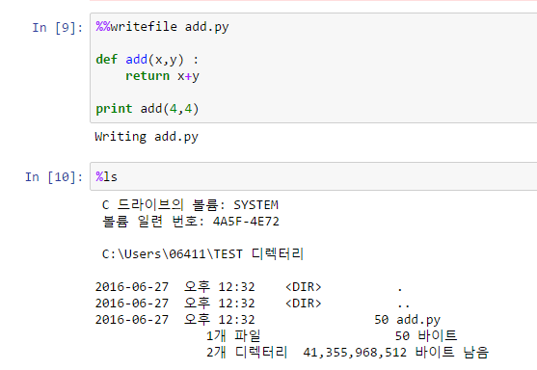
파이썬 파일 만들고 확인하기
%%writefile(매직 commad)를 이용해서 현재 위치에 add.py 생성하고 조회

Slide 48
파이썬 파일 실행하기
%run(매직 commad)을 이용해서 파이썬 모듈 실행

Slide 49
파일 로드하기

Slide 50
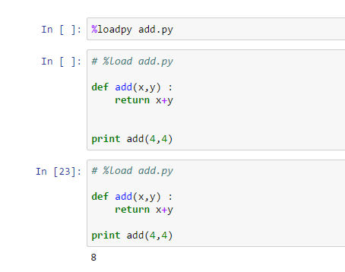
파이썬 파일 실행하기
%loadpy(매직 commad)를 이용해서 python 파일을 로드하고 실행하면 결과가 나옴

Slide 51
Matplotbib 사용하기

Slide 52
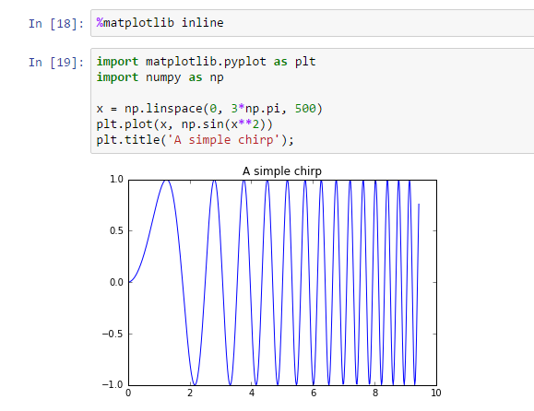
Matplotlib 사용
%matplotlib inline 을 실행한 후에 코딩해서 실행하면 matplotlib이 처리된 결과가 출력 됨

Slide 53
실행시간 점검

Slide 54
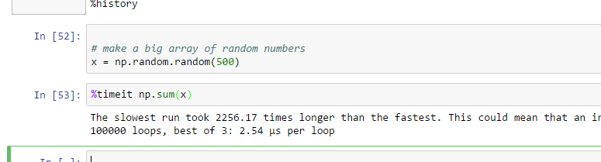
%timeit사용
%timeit 를 사용해서 실행하는 시간을 점검

Slide 55
help 기능

Slide 56
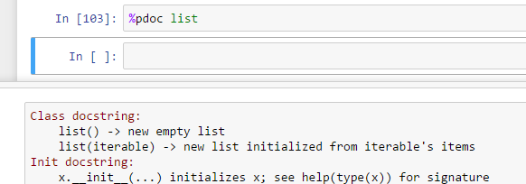
%pdoc: 객체에 대한 doc 조회
“%pdoc 객체”를 입력해서 docstring을 조회

Slide 57
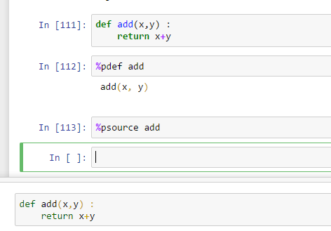
함수에 대한 소스와 헤드 조회
“%pdef 객체” , “%psource”를 입력해서 함수의 헤드와 소스를 조회

Slide 58
history

Slide 59
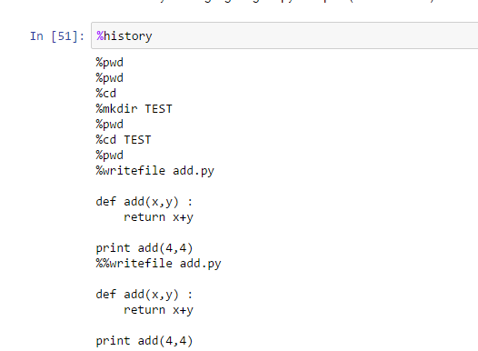
Cell에 입력된 history 확인하기
Cell에 입력된 이력을 출력

Slide 60
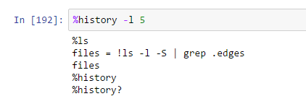
Cell에 입력된 일부 history 확인
현재 명령된 이전 명령 5개만 읽어오기

Slide 61
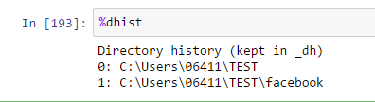
방문한 모든 디렉토리 history 확인
%dhist로 현재까지 방문한 모든 디렉토리 이력을 읽어오기

Slide 62
debug

Slide 63
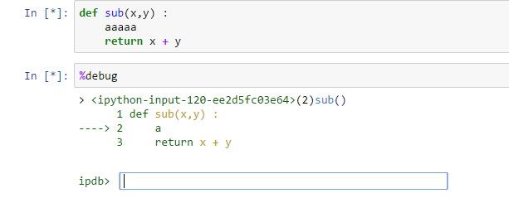
Cell 입력한 로직 오류 점검
Cell에 입력된 로직에 대한 debug.
s(tep) -- Execute the current line, stop at the first possible occasion (either in a function that is called or in the current function).
n(ext) -- Continue execution until the next line in the current function is reached or it returns.
unt(il) -- Continue execution until the line with a number greater than the current one is reached or until the current frame returns.
r(eturn) -- Continue execution until the current function returns.
c(ont(inue)) -- Continue execution, only stop when a breakpoint is encountered.

Slide 64
latex 사용하기
Moon Yong Joon

Slide 65
$$(TeX shorthand)

Slide 66
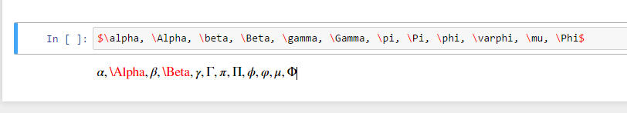
글자 처리하기 : 그리스 알파벳
markdown으로 지정하고 $$와 $$($와 $) 사이에 문자를 입력하고 실행하면 문자가 표현

Slide 67
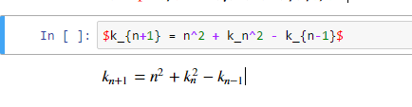
산식 작성 : 제곱과 인덱스
산식을 표현할 때, 제곱(^)과 인덱스(_{ }) 표시:

Slide 68
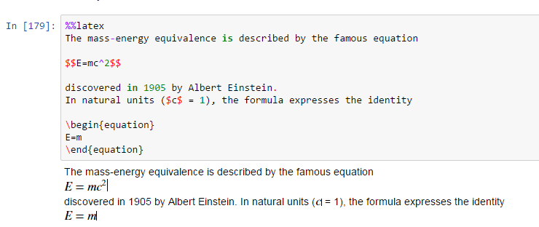
산식 작성 : 문장 표현
산식을 표현할 때, 문장과 산실을 표현하고 inline으로 표시

Slide 69
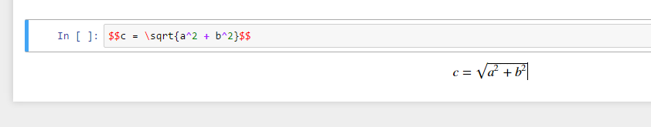
산식 처리하기 : sqrt
markdown으로 지정하고 $$와 $$($와 $) 사이에 수학산식을 입력하고 실행하면 실제 수학산식이 표현됨

Slide 70
Latex, Math import

Slide 71
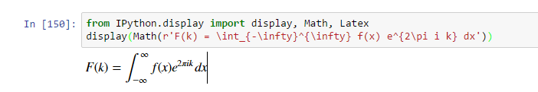
산식 처리하기 : Latex, Math
code로 지정하고 IPython.display 모듈을 이용해서 수학산식을 입력하고 실행하면 실제 수학산식이 표현됨

Slide 72
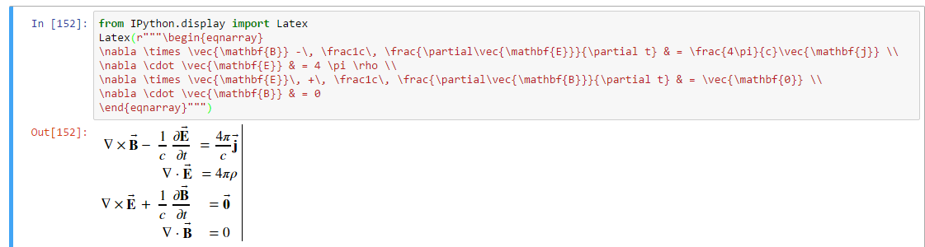
산식 처리하기 : Latex
Latex를 import하고 latex 정의를 하면 실제 산식으로 표현됨

Slide 73
%%latex 이용

Slide 74
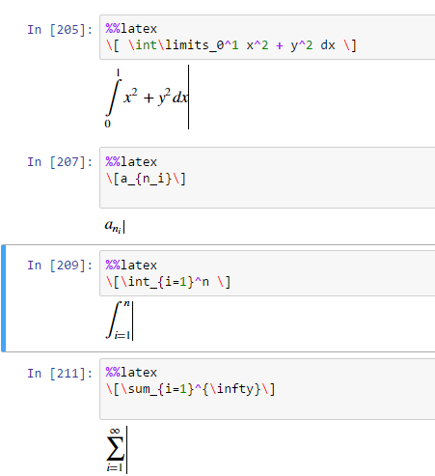
산식 예시 1
산식들을 표현하는 예시

Slide 75
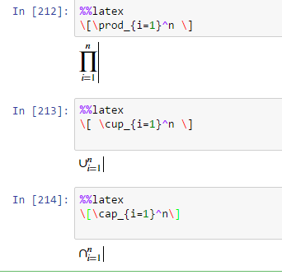
산식 예시 2
산식들을 표현하는 예시

Slide 76
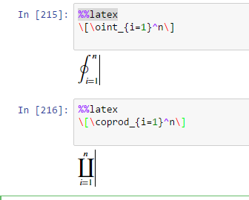
산식 예시 3
산식들을 표현하는 예시

Slide 77
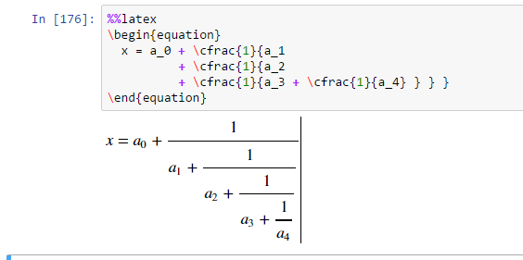
산식 작성 : 여러 라인 처리
여러 라인 처리는 \begin{name}, \end{name} 안에 여러 라인의 산식을 표현

Slide 78
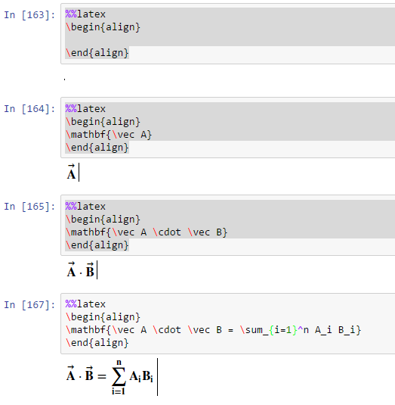
여러 라인 산식 작성 흐름
%%latex로 지정하고 latex 정의를 하면 실제 산식으로 표현됨
Latex 시작과 끝
수학 산식 추가

Slide 79
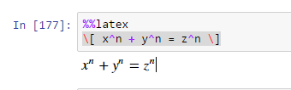
산식 처리 예시 : 단일 라인
%%latex로 지정하고 latex 정의(\[ \])를 하면 실제 산식을 한 라인으로 표현됨

Slide 80

산식 처리 예시 : 여러 라인 1
%%latex로 지정하고 latex 정의(\begin \end)를 하면 실제 여러줄 산식으로 표현됨

Slide 81

산식 처리 예시 : 여러 라인 2
%%latex로 지정하고 latex 정의를 하면 실제 산식으로 표현됨

Slide 82

산식 처리 예시 : 여러 라인 3
%%latex로 지정하고 latex 정의를 하면 실제 산식으로 표현됨

Slide 83
Latex 기호

Slide 84

그리스 알파벳
문자를 표시할 때 사용

Slide 85

Miscellaneous symbols
기호를 표시할 때 사용

Slide 86

Binary Op/Relation Symbols
기호를 표시할 때 사용

Slide 87

Brackets and Parentheses
기호를 표시할 때 사용

Slide 88

spacing commands
기호를 표시할 때 사용

Slide 89

text alignment
기호를 표시할 때 사용

Slide 90

화살표
기호를 표시할 때 사용

